Slide 1
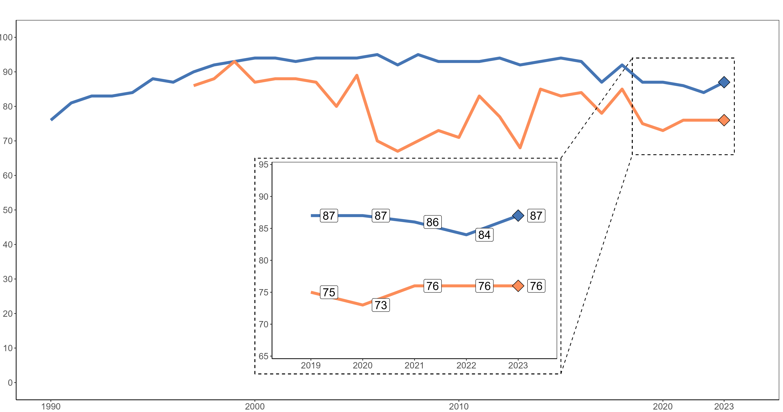
Cobertura de vacunación para SRP1 y SRP2 Región de las Américas, 1990-2023*
Este gráfico muestra la cobertura histórica para SRP1 y SRP2 en la Región de las Américas, con especial enfoque en los años 2019 a 2023 los cuales se muestran ampliados en el recuadro. Observamos que:
- La cobertura con SRP1 incrementó en el 2023 en comparación al 2022, y sigue estando por debajo del 95% que es la meta esperada.
- La cobertura con SRP2 en 2023 se mantiene estable al 2022. La SRP2 sigue estando muy por debajo del 95%.
Cobertura (%)
SRP1
SRP2
Año
Fuente: Informe de los países en el formulario electrónico conjunto para la notificación sobre Inmunización de la OMS/UNICEF (eJRF por sus siglas en ingles). * Datos actualizados en 8 de julio del 2024. | SRP-sarampión-rubeola-parotiditis.

